Slide 1
Zastosowanie algorytmu sterowania ślizgowego w aktywnym zawieszeniu samochodu
Krasynt 2016
Jacek Snamina
Paweł Orkisz
Kraków, 2016

Slide 2
Plan prezentacji
- Analiza kinematyczna elementów przedniego zawieszenia
- Model zawieszenia z aktywnym elementem wykonawczym
- Symulacja nierówności drogi
- Wybrane realizacje wymuszenia kinematycznego
- Efektywność zastosowanego algorytmu sterowania ślizgowego
- Wnioski

Slide 3
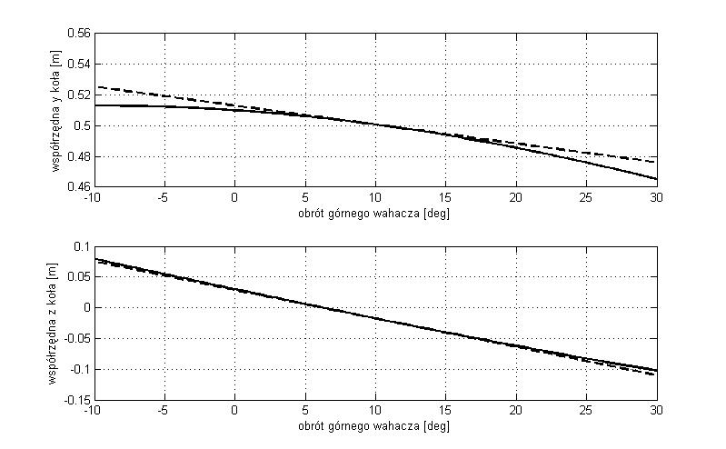
Analiza kinematyczna elementów przedniego zawieszenia
Uproszczony schemat zawieszenia przedniego koła
Współrzędne y, z środka koła w funkcji kąta obrotu górnego wahacza (obliczenia dokładne „-”, przybliżenie liniowe „- - -”)

Slide 4
Analiza kinematyczna elementów przedniego zawieszenia
Współczynniki proporcjonalności prędkości wybranych elementów zawieszenia
 | Współczynniki proporcjonalności wybranych prędkości w odniesieniu do prędkości kątowej górnego wahacza | Współczynniki proporcjonalności wybranych prędkości w odniesieniu do współrzędnej pionowej prędkości koła
Prędkość kątowa górnego wahacza | 1.00 [-] | -0.229 [deg/mm]= =-4.000 [rad/m]
Prędkość kątowa dolnego wahacza | 0.657 [-] | -0.151 [deg/mm]= =-2.620 [rad/m]
Prędkość obrotu płaszczyzny koła | -0.197 [-] | 0.0453 [deg/mm]= =0.788 [rad/m]
Współrzędna pozioma prędkości koła | -1.23 [mm/deg]= =-0.0705 [m/rad] | 0.282 [-]
Współrzędna pionowa prędkości koła | -4.36 [mm/deg]= =-0.250 [m/rad] | 1.000 [-]
Prędkość zmiany długości tłumika | 1.88 [mm/deg]= =0.108 m/rad] | -0.431 [-]

Slide 5
Model zawieszenia z aktywnym elementem wykonawczym
Równania stanu bryły o masie m₂ :
dla
Przyjęta zmienna ślizgowa:
Sygnał sterujący:
;
Parametry modelu wykorzystane w symulacjach: m₁=50 kg, m₂=450 kg, k₁=1.28×10⁵ N/m, k₂=2×10⁴ N/m, b₁=10² Ns/m, b₂=1.14×10³ Ns/m

Slide 6
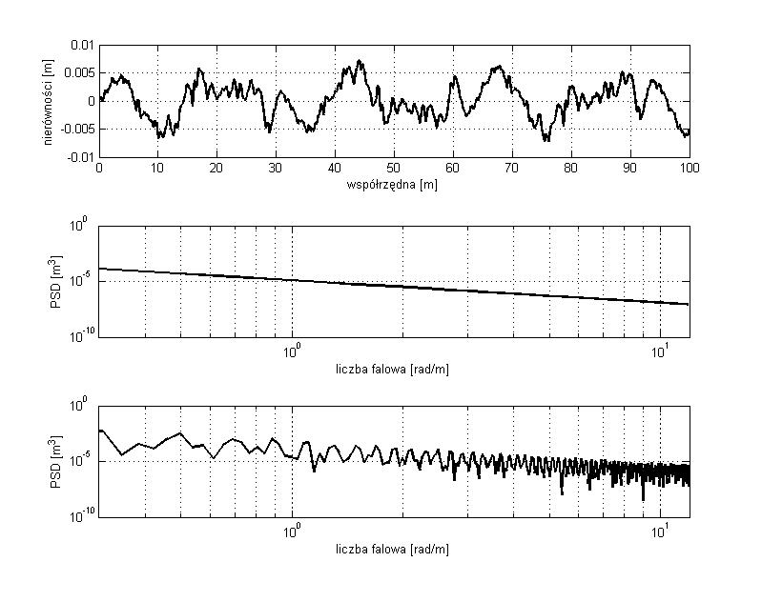
Symulacja nierówności drogi
Symulację nierówności drogi przeprowadzono wykorzystując stacjonarny proces stochastyczny, będący sumą procesów sinusoidalnie zmiennych o zdeterminowanych amplitudach i liczbach falowych oraz fazach początkowych będących zmiennymi losowymi:
A_{j} - amplituda, której wartość jest wyznaczana z warunku zgodności z zadaną gęstością widmową mocy
k_{j} - liczba falowa obliczana, jako krotność minimalnej liczby falowej (k_{j}=j∙k_{min} dla j=1….58)
Φ_{j} - zmienna losowa o rozkładzie równomiernym, przyjmująca wartości z przedziału (-π ; π)
Przykładowy profil nierówności drogi oraz założone i zrealizowane PSD nierówności, dla granicznego przypadku klas A/B (według normy ISO 8608)

Slide 7
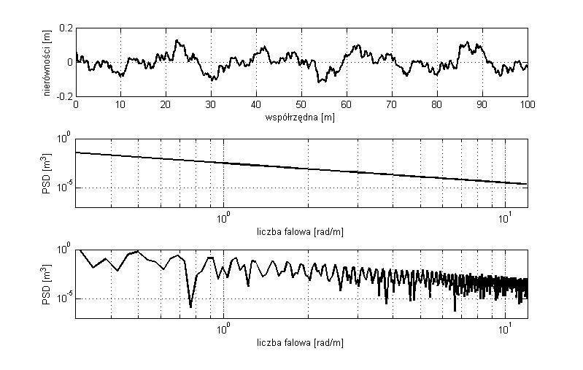
Symulacja nierówności drogi
Odchylenia standardowe symulowanych nierówności:
Klasa drogi | σ_{r} [m] | 3σ_{r} [m]
A/B | 0.0031 | 0.01
E/F | 0.0485 | 0.15
Przykładowy profil nierówności drogi oraz założone i zrealizowane PSD nierówności, dla granicznego przypadku klas E/F (według normy ISO 8608)

Slide 8
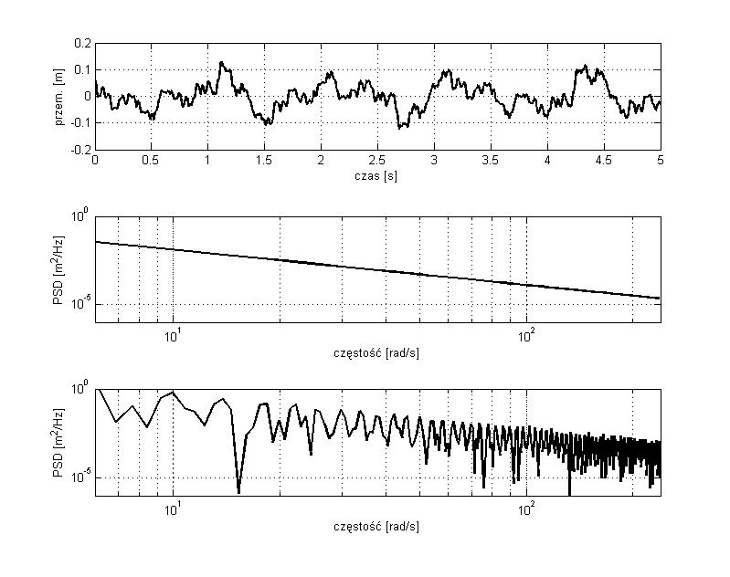
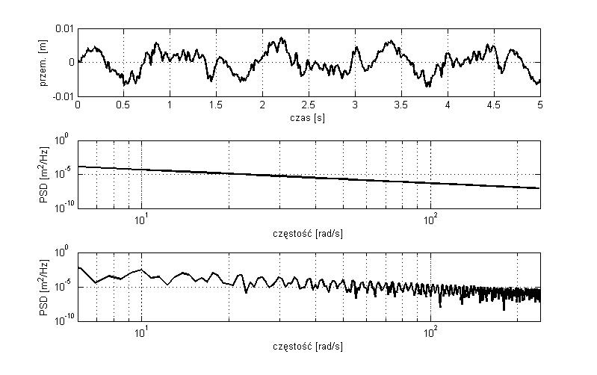
Wybrane realizacje wymuszenia kinematycznego
Wybrane wymuszenie kinematyczne od nierówności drogi oraz założone i zrealizowane PSD wymuszenia, dla pojazdu poruszającego się z prędkością 20 m/s
Klasa drogi A/B
Klasa drogi E/F

Slide 9
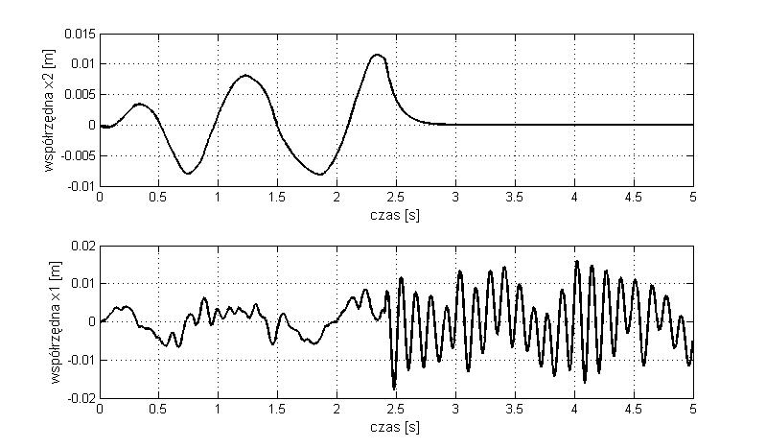
Efektywność zastosowanego algorytmu sterowania ślizgowego
Współrzędna położenia x₂(t) masy chronionej i współrzędna położenia x₁(t) masy nieresorowanej w funkcji czasu dla drogi o klasie nawierzchni A/B przed załączeniem (przedział czasu od 0 s do 2.4 s) i po załączeniu (przedział czasu od 2.4 s do 5 s) układu redukcji

Slide 10
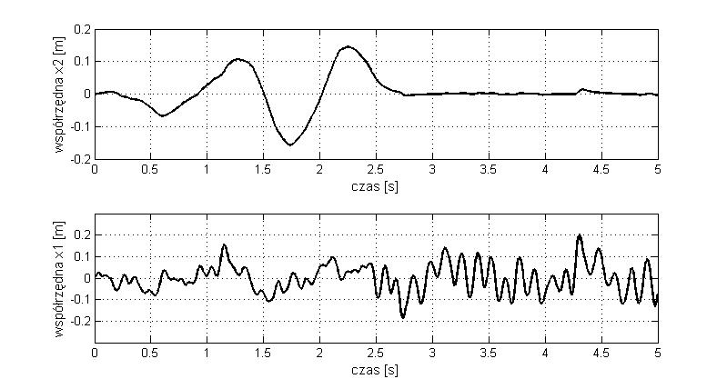
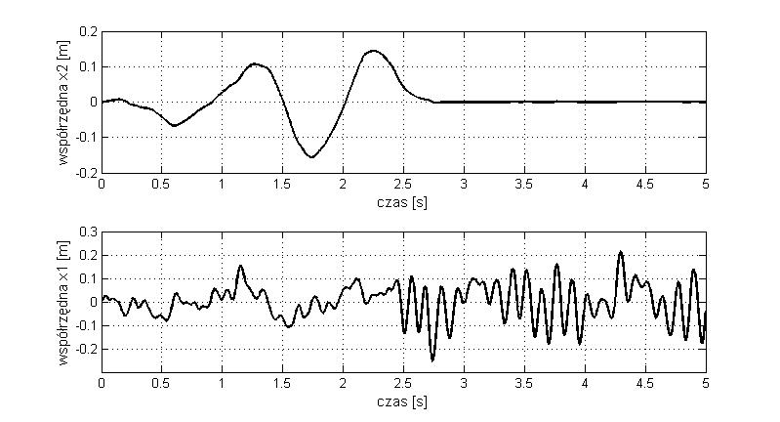
Efektywność zastosowanego algorytmu sterowania ślizgowego
parametr χ=4000 N
parametr χ=8000 N
Współrzędna położenia x₂(t) masy chronionej i współrzędna położenia x₁(t) masy nieresorowanej w funkcji czasu dla drogi o klasie nawierzchni E/F przed załączeniem (przedział czasu od 0 s do 2.4 s) i po załączeniu (przedział czasu od 2.4 s do 5 s) układu redukcji

Slide 11
Wnioski
Dla każdego wymuszenia załączenie układu redukcji drgań powoduje stosunkowo szybkie przejście masy chronionej do położenia równowagi statycznej.
Możliwość utrzymywania masy nieresorowanej w położeniu równowagi statycznej jest zależne od maksymalnej wartości sił oddziaływania siłownika (parametr χ).
Ruch masy resorowanej po załączeniu układu redukcji jest charakterystyczny dla obiektu inercyjnego.
Zastosowany algorytm jest bardzo efektywny niezależnie od wymuszenia powoduje bardzo szybki zanik drgań chronionego podukładu.
Działanie zaproponowanego układu redukcji drgań powoduje dość istotne zwiększenie drgań masy nieresorowanej.

Slide 12
Dziękuję za uwagę

